Slide 1

राष्ट्रिय जनगणना २०७८
सुपरिवेक्षक तालिम
मितिः २०७८ वैशाख २०
मुख्य प्रश्नावलीः व्यक्तिगत खण्ड
(महल २६ देखि २९ सम्म)
1

Slide 2


प्रस्तुतिका विषय
प्रजनन् सम्बन्धी विवरण
महल २६—२७ को प्रश्नको सम्बन्धमा ध्यान दिनुपर्ने कुराहरू
बालबालिकाको बसोवासको अवस्था
2

Slide 3

सन्दर्भ सामग्री
पुस्तिकाको अनुच्छेद १०.१ देखि १०.१७ सम्म
3

Slide 4
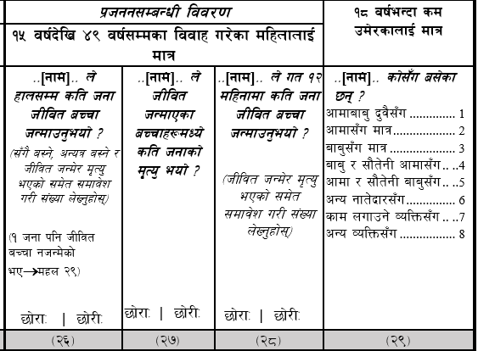
व्यक्तिगत खण्ड (महल २६ देखि २९)
4

Slide 5
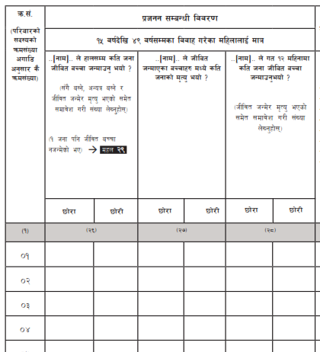


प्रजनन् सम्बन्धी विवरण (महल २६ देखि २८ सम्म)
यी प्रश्न कसलार्इ सोध्ने ?
प्रजनन् उमेर (१५ देखि ४९ वर्ष) भित्रका विवाहित महिलालार्इ

Slide 6
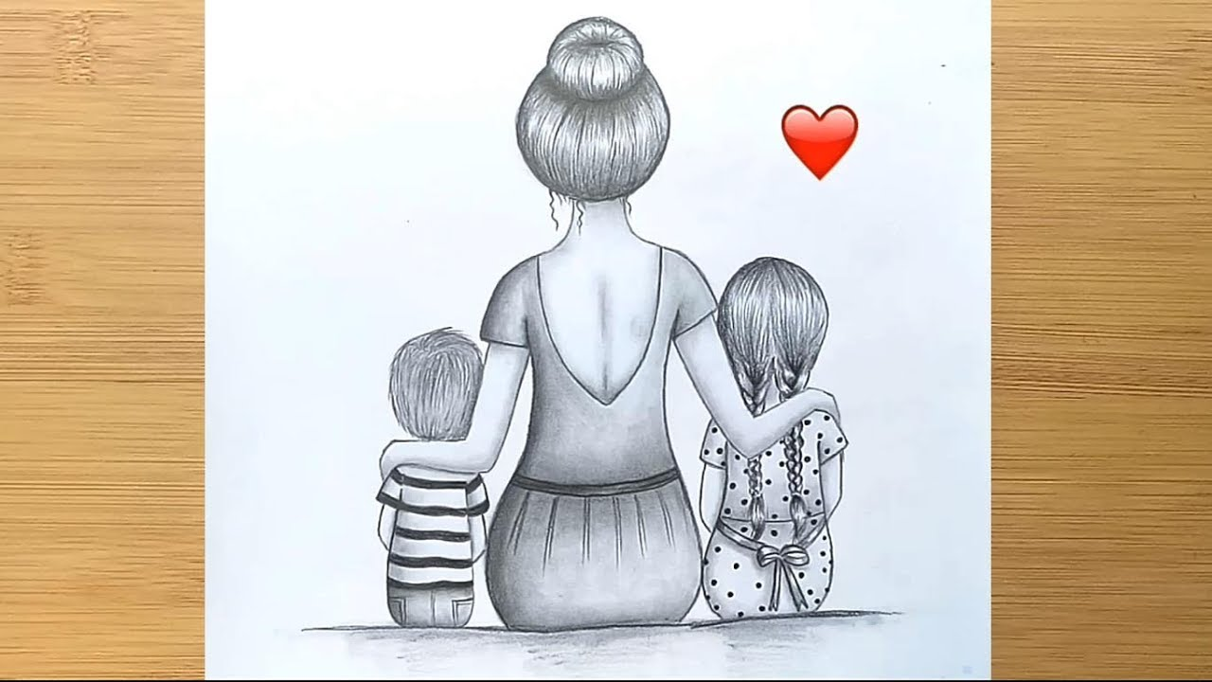
प्रजनन् सम्बन्धी विवरण
यस खण्डमा प्रजनन् उमेर (१५ देखि ४९ वर्ष) भित्रका विवाहित महिलाले हालसम्म र गत १२ महिनामा जीवित जन्माएका सन्तानहरूको (सँगै बस्ने, अन्यत्र बस्ने र मृत्यु भएका) विवरण लिन खोजिएको छ जसबाट महिलाको प्रजनन् दर र शिशु मृत्यु दर मापन गर्न सकिन्छ ।
महिलाहरूले हालसम्म जन्माएका सबै सन्तानहरूको विवरण सोध्नु कतिपय अवस्थामा अत्यन्तै संवेदनशील हुने भएकोले प्रश्न सोध्दा अत्यन्तै सावधानी अपनाउनु पर्दछ ।
प्रजनन् र जन्म सम्बन्धी विवरणले जनसंख्याको संरचना बुझ्न, जनसंख्या परिवर्तन हेर्न र स्वास्थ्य तथा जनसंख्या कार्यक्रम प्रभावकारी बनाउन सहयोग गर्दछ ।

Slide 7
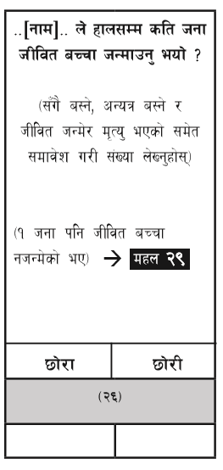
महल २६: ..नाम.. ले हालसम्म कति जना जीवित बच्चा जन्माउनु भयो ?
(सँगै बस्ने, अन्यत्र बस्ने र जीवित जन्मेर मृत्यु भएको समेत समावेश गरी संख्या लेख्नुहोस् ।
१ जना पनि जीवित बच्चा नजन्मेको भए महल २९)
प्रजनन् सम्बन्धी विवरण १५ देखि ४९ वर्ष सम्मका एक पटक विवाह भइसकेका महिलालाई मात्र सोध्नुपर्छ ।
जीवित जन्मेको भन्नाले आमाको गर्भबाट बच्चा जन्मँदा स्वर निकालेर वा कुनै किसिमबाट हलचल गरेर जीवित भएको संकेत दिई जन्मेको भनी बुझ्नुपर्दछ ।
बच्चाको जन्म हुँदा जीवित भएको कुनै संकेत जस्तैः आवाज दिने, रुने वा हलचल गर्ने आदि नभए यस्तो जन्म जीवित भएको मानिंदैन ।
क्रमशः

Slide 8
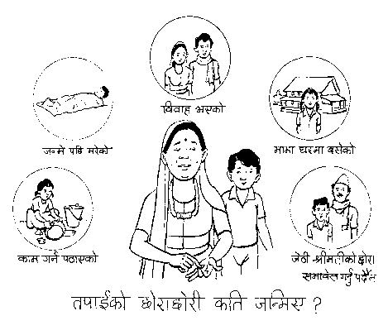
महल २६: ..नाम.. ले हालसम्म कति जना जीवित बच्चा जन्माउनु भयो ?
गर्भ बिग्रेको वा खेर गएको, गर्भमै बच्चाको मृत्यु भर्इ जन्मेको (Still Birth) लाई जीवित जन्म भन्न मिल्दैन ।
बच्चा जन्मँदै मृत भए गणनामा समावेश गर्नुपर्दैन भने जिउँदै जन्मेको बच्चाको गणना गर्न छुटाउनुहुँदैन ।
एकजना जना पनि जीवित बच्चा नजन्मेको भए महल २९ मा जानुपर्छ ।
क्रमशः

Slide 9
महल २६: ..नाम.. ले हालसम्म कति जना जीवित बच्चा जन्माउनु भयो ?
जायजन्म भएका छोराछोरीमध्ये सँगै बस्ने, अन्यत्र बस्ने तथा जीवित जन्मेर मृत्यु भएका सबै छोराछोरीहरूको जम्मा संख्या छोरा र छोरीका अलगअलग महलमा लेख्नुपर्दछ ।
१५ देखि ४९ वर्ष उमेरसम्मका कम्तिमा एकपटक विवाह भएका (महल १३ मा कोड 2 देखि 5 सम्मका विवाहको कुनै पनि स्थिति भएका) महिलाहरूबाट हालसम्म जिउँदै जन्म भई हाल सँगै बस्ने, अन्यत्र बस्ने र मृत्यु भएका समेत गरी छोरा र छोरीको संख्या अलगअलग महलमा लेख्नुपर्दछ ।
एकजना पनि जीवित जन्म नभएको भए छोरा र छोरीको संख्या ०० लेख्नुपर्दछ ।
क्रमशः

Slide 10
महल २६: ..नाम.. ले हालसम्म कति जना जीवित बच्चा जन्माउनु भयो ?
छोराछोरीको संख्या लेख्दा सम्बन्धित महिलाको गर्भबाट जन्मेका छोराछोरीको संख्या मात्र उल्लेख गर्नुपर्दछ । अरुबाट जन्मेको, श्रीमानको अर्की श्रीमतीबाट जन्मेका छोराछोरी, धर्मपुत्र धर्मपुत्री समावेश गर्नुहुँदैन ।
प्रजनन् सम्बन्धी विवरण महिलालाई नै बढी थाहा हुने भएकोले भरसक यस्ता प्रश्नहरू सम्बन्धित महिलालाई नै सोध्नुपर्दछ ।

Slide 11
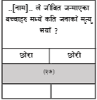
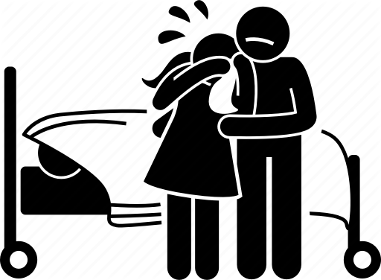
महल २७: ..नाम.. ले जीवित जन्माएका बच्चाहरु मध्ये कति जनाको मृत्यु भयो ?
जीवित जन्म भई जन्मनासाथ वा पछि मृत्यु भएका छोरा, छोरी कोही भए मृत्यु भएका छोरा, छोरीको संख्या अलगअलग लेख्नुपर्दछ ।
जन्मनुअघि नै मृत्यु भएका बच्चा भए यहाँ समावेश गर्नुहुँदैन ।

Slide 12
महल २६—२७ को प्रश्नको सम्बन्धमा ध्यान दिनुपर्ने कुराहरू
प्रश्न सोध्दा जिउँदो जन्म भई मृत्यु भएका छोराछोरी कुनै थिए कि विशेष सोधखोज गर्नुपर्दछ ।
कतिपयले छोराछोरी मृत्यु भएको दुखद घटनालाई बिर्सन चाहने हुनाले मृत्यु भएका छोराछोरीको बारेमा प्रश्न सोध्नु संवेदनशील हुन्छ र त्यस्ता विवरणहरू दिन उत्तरदाताले प्राय गरी रुचाउँदैनन् । साथै यस्तो विवरण दिन आवश्यक पर्दैन भन्ने धारणा पनि हुनसक्दछ ।
क्रमशः

Slide 13
महल २६—२७ को प्रश्नको सम्बन्धमा ध्यान दिनुपर्ने कुराहरू
प्रजनन् र मृत्युसम्बन्धी अध्ययनका लागि यो विवरण अत्यावश्यक हुने हुनाले गणकले यस्तो प्रश्नहरू सोध्दा अलि संवेदनशील भई महिलाहरूले जीवित जन्माएका सबै छोराछोरीहरूको संख्या राम्ररी सम्झेर बताउन अनुरोध गर्नुपर्दछ ।
खासगरेर जन्म भएको तुरुन्तै वा केही समयपछि मृत्यु भएका बच्चाहरूको विवरण दिन र लिन छुट हुने सम्भावना बढी हुन्छ ।
क्रमशः

Slide 14

महल २६—२७ को प्रश्नको सम्बन्धमा ध्यान दिनुपर्ने कुराहरू
विवाह भएर अर्काको घर गएका छोरीहरू गणनामा छुट्न सक्दछन् ।
जायजन्मको विवरण संकलनमा आवश्यक समय दिई जन्म भएका छोराछोरीको स्थिति एकएक गरी सोधी छोराछोरीको संख्या अलगअलग लेख्नुपर्दछ ।
पुनर्विवाह भएका महिलाको अघिल्लो श्रीमानको तर्फबाट जन्मेका छोराछोरीको संख्या छुट्न सक्ने भएकोले सो समेत छन् भने जोडी जम्मा संख्या नछुटाई लेख्नुपर्दछ ।

Slide 15

महल २८: ..नाम.. ले गत १२ महिनामा कति जना जीवित बच्चा जन्माउनु भयो ?
(जीवित जन्मेर मृत्यु भएको समेत समावेश गरी संख्या लेख्नुहोस्।)
यो प्रश्नको उद्देश्य प्रजनन् उमेर (१५ देखि ४९ वर्षसम्म) का विवाहित महिलाको प्रजनन् (Fertility) सम्बन्धी विवरण संकलन गर्नु हो ।
गत १२ महिना भन्नाले गणनाको दिन भन्दा ३६५ दिन अघि सम्मको अवधि बुझ्नुपर्दछ ।
जस्तैः गणना गरेको दिन २०७८ साल जेष्ठ २५ गते भए गत १२ महिना भन्नाले २०७७ साल जेष्ठ २५ देखि २०७८ साल जेष्ठ २४ गते सम्मको अवधिमा जीवित जन्मेका छोरा छोरीको विवरण यहाँ उल्लेख गर्नुपर्दछ ।
क्रमशः

Slide 16
महल २८: ...नाम.. ले गत १२ महिनामा कति जना जीवित बच्चा जन्माउनु भयो ?
(जीवित जन्मेर मृत्यु भएको समेत समावेश गरी संख्या लेख्नुहोस्।)
गत १२ महिनामा जीवित जन्म भई तुरुन्त वा पछि मृत्यु भएको बच्चा भए पनि जीवित जन्मेको मानी गणनामा समावेश गर्नुपर्दछ ।
गर्भमै मृत्यु भर्इ बच्चा जन्मेको भए त्यस्तो जन्मको बारेमा यहाँ उल्लेख गर्नुपर्दैन ।
एक वर्षको समयमा एकजना महिलाको जुम्ल्याहा, तिम्ल्याहा बच्चा जिउँदै जन्मेका पनि हुन सक्दछन् । यस अवस्थामा सबै जीवित जन्मेका बच्चाको छुट्टाछुट्टै छोरा अथवा छोरी छुट्टयाई संख्या लेख्नुपर्दछ ।

Slide 17
महल २८ : ...नाम.. ले गत १२ महिनामा कति जना जीवित बच्चा जन्माउनु भयो ?
(जीवित जन्मेर मृत्यु भएको समेत समावेश गरी संख्या लेख्नुहोस्।)
उदाहरण – दृश्यः दार्चुला जिल्लामा गणना भइरहेको अवस्था ।
विवरणः हिमाल ठगुन्नाको दुईवटी श्रीमती छन् । वर्ष ४८ की जेठी श्रीमती शकुन्तलाको एकजना छोरा र एकजना छोरी मध्ये छोरीको विवाह भई अन्यत्र बस्दछिन् भने छोरा पढ्नको लागि धनगढी बसेका छन् । हिमालकी वर्ष ३५ की कान्छी श्रीमती राधाले ६ महिना अगाडि जन्माएका जुम्ल्याहा छोरा छोरी मध्ये छोरीको जन्मेपछि मृत्यु भएको थियो । उनको हाल दुई जना छोरा र एउटी छोरी छन्। उनको अर्को श्रीमानको तर्फबाट जन्मेको एक जना छोराको पनि १० वर्ष अघि मृत्यु भएको थियो । यी विवरण अनुसारका विवरण भर्ने तरिका सँगैको तालिकामा दिइएको छ । कक्षा अभ्यासः– तल दिइएको अभ्यास पढेर दिइएका विवरण भर्नुहोस् ।
क्रमशः

Slide 18
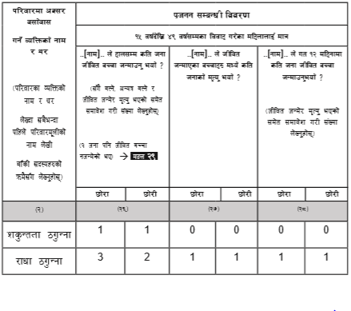
महल २८ : ..नाम.. ले गत १२ महिनामा कति जना जीवित बच्चा जन्माउनु भयो ?
(जीवित जन्मेर मृत्यु भएको समेत समावेश गरी संख्या लेख्नुहोस्।)
शकुन्तला र राधाको प्रजनन् सम्बन्धी विवरण निम्नानुसार भर्नुपर्दछ ।

Slide 19
महल २९: ..नाम.. कोसँग बसेका छन् ?
(१८ वर्ष भन्दा कम उमेरका बालबालिकालाई मात्र)
१८ वर्ष उमेर नपुगेका बालबालिकाहरू हाल कोसँग बसोबास गर्छन् भन्ने विवरण थाहा पाउनु बालबालिकाको अधिकार र लैङ्गिक समानता तथा सामाजिक समावेशीकरणका दृष्टिकोणले महत्वपूर्ण हुन्छ ।
आर्थिक अवस्थाको कमजोरी वा अन्य वाध्यात्मक कारणले कतिपय परिवारहरूमा आफ्ना बालबालिकाहरूलाई बाबुआमाले आफूसँग नराखी आफन्त वा अर्काको घरमा बस्न÷पढ्न पठाउने वा काम गर्न पठाउने गरेको पनि पाईन्छ ।
परिवारमा बाबु वा आमा वा दुवै रोजगारीको लागि वा अन्य कारणले विदेशिएको अवस्थामा त्यस्ता विदेशिएका व्यक्तिहरूका बच्चाहरू कोसँग बसेका छन् भन्ने पनि महत्वपूर्ण हुन्छ ।
क्रमशः

Slide 20
महल २९: ..नाम.. कोसँग बसेका छन् ?
(१८ वर्ष भन्दा कम उमेरका बालबालिकालाई मात्र)
परिवारमा बाबु वा आमा वा दुवै रोजगारीको लागि वा अन्य कारणले विदेशिएको अवस्थामा त्यस्ता विदेशिएका व्यक्तिहरूका बच्चाहरू कोसँग बसेका छन् भन्ने पनि महत्वपूर्ण हुन्छ ।
बच्चाहरू परिवारका जोसुकै नातेदारसँग बसेपनि आफ्नै जन्मदिने आमा बुबासँग बस्न नपाएका बच्चाहरूको हुर्काइ अत्यन्त संवेदनशील हुने र त्यस्ता बालबालिकाहरू नै सुविधा एवं अवसर हरूबाट वञ्चित रहने तथा मनोबैज्ञानिकरुपले कमजोर हुने विभिन्न अध्ययनबाट देखिएको हुँदा त्यस्ता बच्चाहरू कस्ता व्यक्तिमा आश्रित भइरहेका छन् भन्ने विवरणबाट बालबालिका सम्बन्धी प्रभावकारी नीति कार्यक्रमहरू तर्जुमा गर्न महत्वपूर्ण हुन्छ ।
क्रमशः

Slide 21
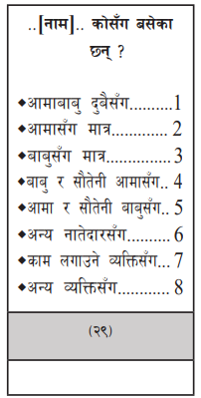
महल २९: ..नाम.. कोसँग बसेका छन् ?
(१८ वर्ष भन्दा कम उमेरका बालबालिकालाई मात्र)
यस प्रश्नमा गणना गरिएको परिवारमा रहेका १८ वर्ष उमेर नपुगेका सदस्यको अर्थात् १७ वर्षसम्मका व्यक्तिहरू कोसँग बसेका छन् सोधिएको छ ।
गणना गरिएको परिवारका सदस्यको उमेर १८ वर्ष नपुगेका अर्थात् १७ वर्षसम्मका व्यक्तिहरु यस परिवारमा हाल जोसँग बसेका छन् उसैसँग बसेको मान्नुपर्दछ ।
बुवा रोजगारीको लागि विदेश वा स्वदेशको अन्य कुनै ठाउँमा अक्सर बसोबास गर्ने गरेका छन् र उनका छोराछोरी आमासँग मात्र बस्दछन् भने उनीहरूलार्इ आमासँग बसेको मान्नुपर्दछ, आमाबावु दुबैसँग बसेको मान्नुहुँदैन ।
क्रमशः

Slide 22
महल २९: ..नाम.. कोसँग बसेका छन् ?
(१८ वर्ष भन्दा कम उमेरका बालबालिकालाई मात्र)
आमाबाबु दुवैसँग (कोड 1)
अठार वर्ष उमेर नपुगेका बालबालिकाको परिवारमा नीजको जन्म दिने बाबु र आमा दुवै बसिरहेको भए आमाबाबु दुवैसँगको लागि कोड 1 लेख्नुपर्दछ ।
क्रमशः

Slide 23
महल २९: ..नाम.. कोसँग बसेका छन् ?
(१८ वर्ष भन्दा कम उमेरका बालबालिकालाई मात्र)
आमासँग मात्र (कोड 2)
अठार वर्ष उमेर नपुगेको बालबालिकाका परिवारमा जन्म दिने आमा मात्र बसिरहको भएमा कोड 2 लेख्नु पर्दछ ।
यदि बवुा रोजगारीका लागि विदशे वा स्वदेशका अन्य कुनै ठाउँमा अक्सर बसाबोस गर्न गएको र छोराछोरी आमासँग बसोबास गरको अवस्थामा आमासँग मात्र बसेको भन्ने मान्नपुदर्छ, आमाबाबु दुबैसँग बसेको मान्न्नुहुदैन।
यदि बाबु अन्यत्र बसेको र आमाको साथमा हजुरुबा हजुरुआमासँग बसेको भएता पनि आमासँग मात्र बसेको उल्लेख गर्नुपर्दछ ।
क्रमशः

Slide 24
महल २९: ..नाम.. कोसँग बसेका छन् ?
(१८ वर्ष भन्दा कम उमेरका बालबालिकालाई मात्र)
बाबुसँग मात्र (कोड 3)
अठार वर्ष उमेर नपुगेका बालबालिकाको परिवारमा नीजको जन्म दिने बाबु मात्र बसिरहेको भए कोड 3 लेख्नुपर्दछ ।
यदि आमा अन्यत्र बसेको र बाबुको साथमा हजुरबा हजुरआमासँग बसेको भएता पनि बाबुसँग मात्र बसेको उल्लेख गर्नुपर्दछ ।
क्रमशः

Slide 25
महल २९: ..नाम.. कोसँग बसेका छन् ?
(१८ वर्ष भन्दा कम उमेरका बालबालिकालाई मात्र)
बाबु र सौतेनी आमासँग (कोड 4)
अठार वर्ष उमेर नपुगेका बालबालिकाको परिवारमा नीजको जन्म दिने बाबु र सौतेनी आमा बसिरहेको भए कोड 4 लेख्नुपर्दछ ।
आमा र सौतेनी बाबुसँग (कोड 5)
अठार वर्ष उमेर नपुगेका बालबालिकाको परिवारमा नीजको जन्म दिने आमा र सौतेनी बाबु बसिरहेको भए कोड 5 लेख्नुपर्दछ ।
क्रमशः

Slide 26
महल २९: ..नाम.. कोसँग बसेका छन् ?
(१८ वर्ष भन्दा कम उमेरका बालबालिकालाई मात्र)
अन्य नातेदारसँग (कोड 6)
अठार वर्ष उमेर नपुगेका बालबालिका माथि कोड 1 देखि 5 सम्म उल्लेख भएका नातेदारबाहेक अरू कुनै नातेदारसँग, जस्तैः दाजु÷भाइ, दिदी÷बहिनी, हजुरबुबा÷हजुरआमा, काका÷काकी, मामा÷माइजू, फुपूसँग वा अरू कुनै नाताको व्यक्तिको संरक्षणमा बसिरहेको भए कोड 6 लेख्नुपर्दछ ।
१८ वर्ष भन्दा कम उमेरका व्यक्ति श्रीमानसंग वा सासु ससुरासँग बस्दै आएको समेत यसै अन्तर्गत पर्दछ ।
क्रमशः

Slide 27
महल २९: ..नाम.. कोसँग बसेका छन् ?
(१८ वर्ष भन्दा कम उमेरका बालबालिकालाई मात्र)
काम लगाउने व्यक्तिसँग (कोड 7)
अठार वर्ष उमेर नपुगेका बालबालिका कामदारको रुपमा काम लगाउने व्यक्तिको घरमा बसेको भए कोड 7 लेख्नुपर्दछ ।
कामदार भन्नाले तलब/ज्याला (नगद वा जिन्सी वा दुवै) वा अरू कुनै किसिमको पारिश्रमिक÷सुविधा दिई घरको काम गर्न राखेको व्यक्तिलाई जनाउँछ ।
बसोबासको स्थितिमा कोड 7 हुने बालबालिकाको हकमा महल ३ (परिवारमूलीको नाता) मा कोड 10 हुनुपर्दछ ।
क्रमशः

Slide 28
महल २९: ..नाम.. कोसँग बसेका छन् ?
(१८ वर्ष भन्दा कम उमेरका बालबालिकालाई मात्र)
अन्य व्यक्तिसँग (कोड 8)
अठार वर्ष उमेर नपुगेका बालबालिका माथि कोड 1 देखि 7 उल्लेख भएका बाहेक अन्य व्यक्तिसँग बसेको भए अन्य व्यक्तिसँगको कोड 8 लेख्नुपर्दछ ।जस्तैः छिमेकीको नाताले बसिरहेको, साथीभाईको नाताले बसेको आदि ।
परिवारमा १८ वर्ष कम उमेरका व्यक्ति आफैं परिवारमूली रहेको भए समेत यस अन्तर्गत नै राख्नुपर्दछ ।

Slide 29
कक्षा कार्य तथा छलफल
सहभागीहरूले आफ्नो परिवारको विवरण महल २६ देखि २९ सम्म नमुना प्रश्नावलीमा भर्नुहोस् ।
विवरण भर्दा सामना गरेका समस्या केही भएमा छलफलका लागि पालैपालो राख्नुहोस् ।

Slide 30
कक्षा मूल्याङ्कन
  प्रश्नहरूः
महिलाले हालसम्म जन्माएका जीवित बच्चाहरुको जम्मा संख्या कसरी गणना गर्ने ?
कुनै महिलाले एक भन्दा बढि पुरुषसँग विवाह गरेको अवस्थामा पहिलेका श्रीमानसँग रहँदा जन्मेका बच्चालाई महिलाको हालसम्म जन्मेका जम्मा छोरा छोरीको संख्यामा लिने कि नलिने ?
मृत बच्चा जन्मेको भए गणनामा समावेश गर्नु पर्दछ कि पर्दैन ?
आमा बुवा दुवै भएको तर बुवा रोजगारीको लागि विदेश वा स्वदेशको अन्य कुनै ठाउँमा अक्सर बसोबास गर्ने गरेका छन् र उनका छोराछोरी आमासँग बस्दछन् भने त्यस्तो अवस्थामा छोराछोरीलार्इ कोसँग बसेको लेख्नुपर्दछ ?
क्रमशः
30

Slide 31
कक्षा मूल्याङ्कन
१) महिलाले हालसम्म जन्माएका जीवित बच्चाहरुको जम्मा संख्या कसरी गणना गर्ने ?
उत्तरः कुनै महिलाले जन्माएका जिवित बच्चाहरु भन्नाले बच्चा जन्मि सकेपछि रोएको, आवाज निकालेको, हलचल गरेको, श्वास प्रश्वास क्रिया चालुरहेको, जन्मिएको केहि समय पछि मरेको र जन्मिने वित्तिकै मरेको समेत पर्दछन् । गर्भ बिग्रेको वा खेर गएको, गर्भमै मरेको बच्चा जन्मेको (Still Birth) लाई जीवित जन्म भन्न मिल्दैन । बच्चा जन्मँदै मरेको भए गणनामा समावेस गर्नुपर्दैन भने जिउँदै जन्मेको बच्चाको गणना गर्न छुटाउनुहुँदैन ।
क्रमशः

Slide 32
कक्षा मूल्याङ्कन
२) कुनै महिलाले एक भन्दा बढि पुरुषसँग विवाह गरेको अवस्थामा पहिलेका श्रीमानसँग रहँदा जन्मेका बच्चालाई महिलाको हालसम्म जन्मेका जम्मा छोरा छोरीको संख्यामा लिने कि नलिने ?
उत्तरः कुनै महिलाले एक भन्दा बढि पुरुषसंग विवाह गरेको अवस्थामा पहिलेका श्रीमानसँग सँगैबस्दा जन्मेका बच्चालाई समेत महिलाको हालसम्म जन्मेका जम्मा छोराछोरीको संख्यामा लिनु पर्दछ ।
३) मृत बच्चा जन्मेको भए गणनामा समावेश गर्नु पर्दछ कि पर्दैन ?
उत्तरः यदि कुनै महिलाले मरेको बच्चा जन्माएको भए गणनामा समावेश गर्नु पर्दैन ।
क्रमशः
32

Slide 33
कक्षा मूल्याङ्कन
४) आमा बुवा दुवै भएको तर बुवा रोजगारीको लागि विदेश वा स्वदेशको अन्य कुनै ठाउँमा अक्सर बसोबास गर्ने गरेका छन् र उनका छोराछोरी आमासँग बस्दछन् भने त्यस्तो अवस्थामा छोराछोरीलार्इ कोसँग बसेको लेख्नुपर्दछ ?
उत्तरः बुवा दुवै भएको तर बुवा रोजगारीको लागि विदेश वा स्वदेशको अन्य कुनै ठाउँमा अक्सर बसोबास गर्ने गरेका छन् र उनका छोराछोरी आमासँग बस्दछन् भने त्यस्तो अवस्थामा आमासंग बसेको मान्नुपर्दछ, आमाबावु दुबैसँग बसेको मान्नुहुँदैन ।
33

Slide 34
सारांश तथा निष्कर्ष
महल २६ हालसम्म जीवित बच्चा जन्माएको विवरण
महल २७ जीवित जन्माएको बच्चामध्ये मृत्यु भएको विवरण
महल २८ गत १२ महिनामा जीवित बच्चा जन्माएको विवरण
महल २९ मा १८ बर्षभन्दा कम उमेरका बच्चाहरूको बसोबास सम्बन्धी विवरण

Slide 35
विस्तृत जानकारीको लागि गणना पुस्तिकाको अनुच्छेद १०.१ देखि १०.१७ सम्म अध्ययन गर्नुहोस् ।
धन्यवाद!
35

